Slide 1
Городской конкурс детских и детско-родительских творческих проектов «Солнечный зайчик – 2012»
Номинация
«Моя Родина»
С чего начинается Родина?
С картинки в твоём букваре,
С хороших и верных товарищей,
Живущих в соседнем дворе...

Slide 2
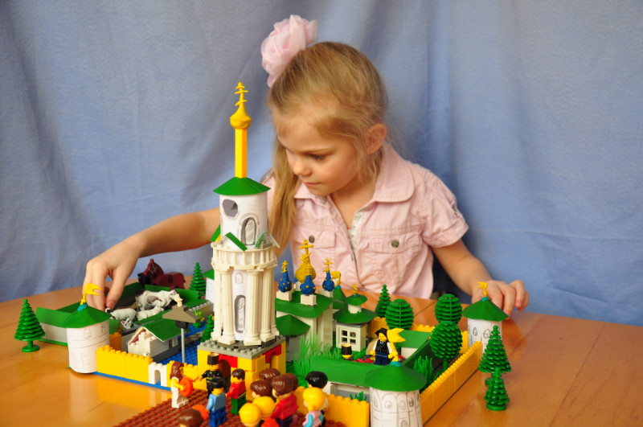
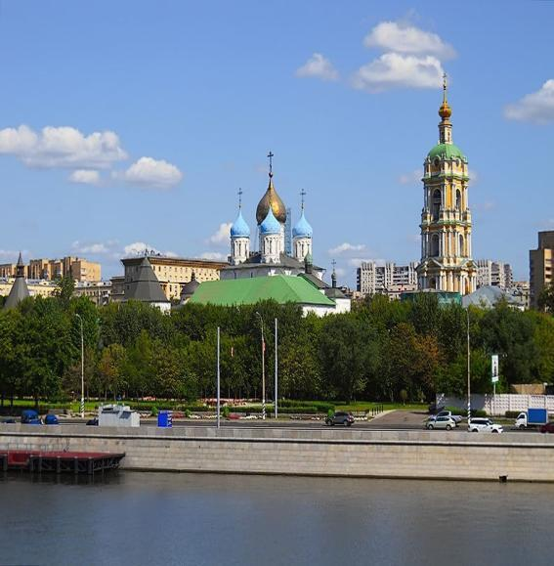
Проект
«Новоспасский монастырь»

Slide 3
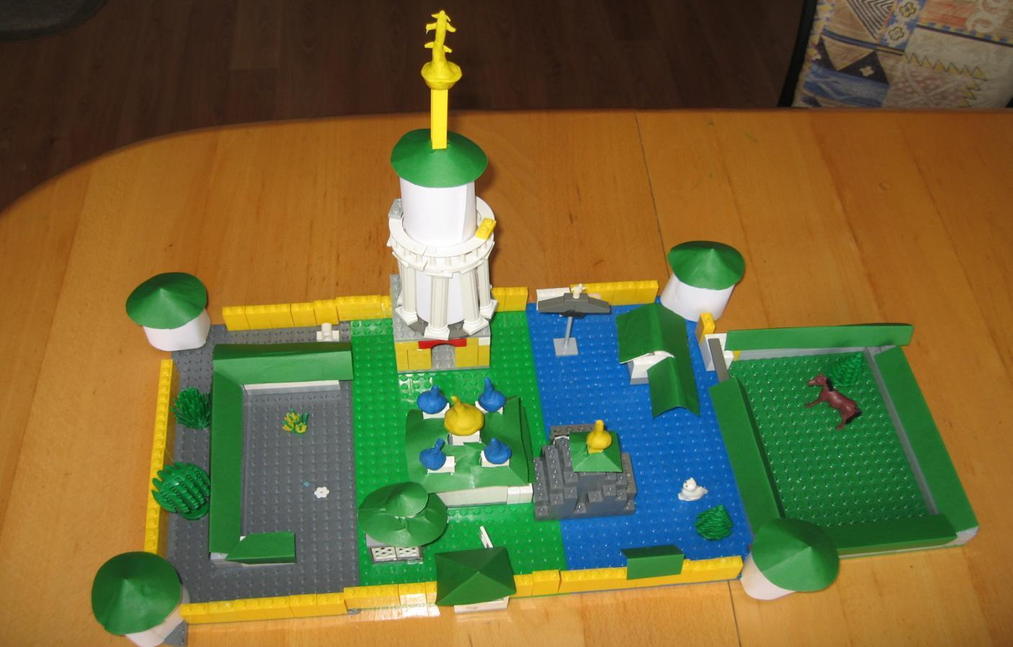
Начало постройки

Slide 4
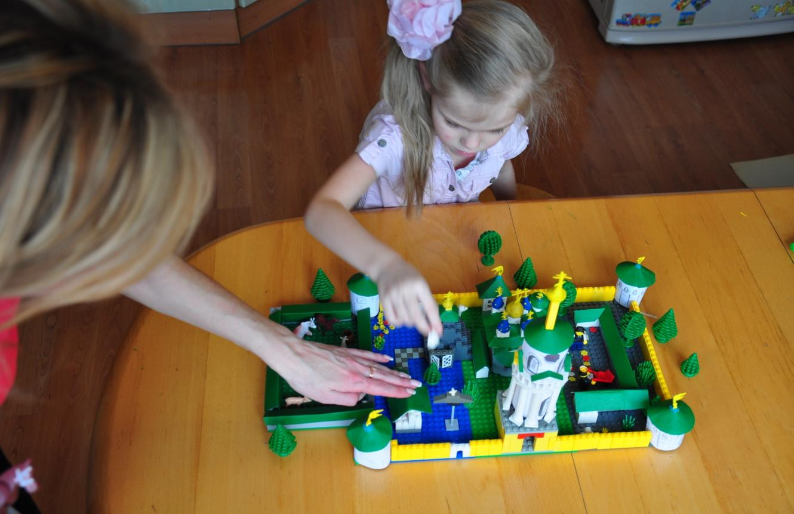
Начало постройки

Slide 5
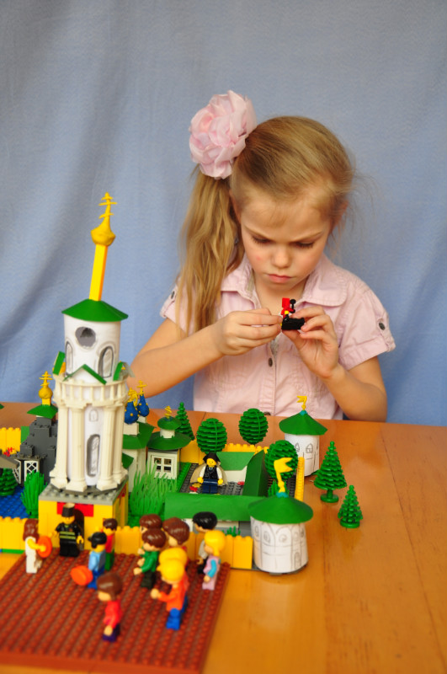
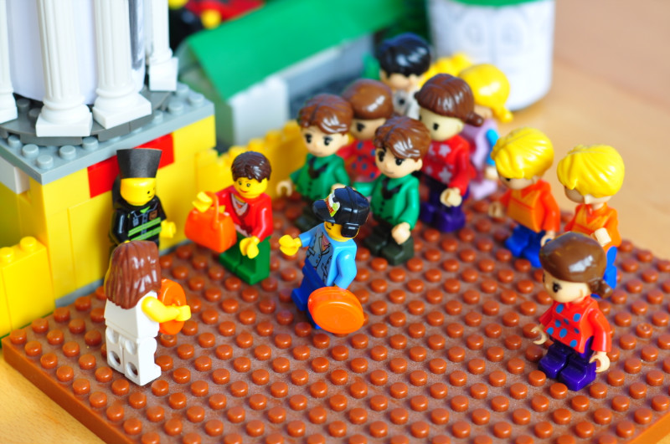
Экскурсия

Slide 6
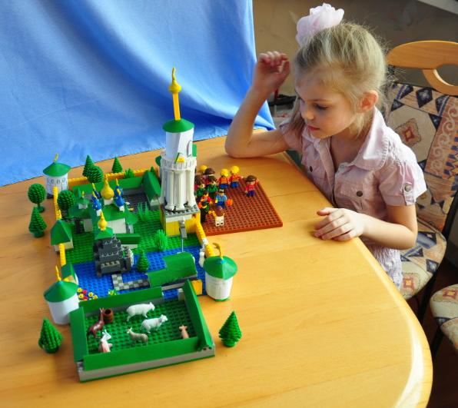
Ура! Готово! Можно играть!

Slide 7
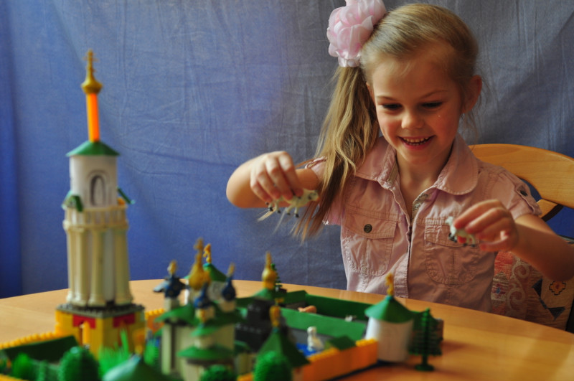

Slide 8
